Slide 1


简单
VISION PLAN
专注
刹车盘尺寸测量视觉方案（3D）
共创
共赢

Slide 2

01
项目描述
02
项目验证
目录
03
配置清单
04
逻辑流程
CONTENTS
05
评估结果&注意事项
06
售后服务

Slide 3

01
项目描述
●产品名称：刹车盘
●测量内容：平面度
●产品材质：铸铁
●产品颜色：银白色
●产品尺寸(mm × mm × mm)：320.0 * 320.0 * 30.0
●来料方式：人工
●测量精度要求(mm)：0.1
●检测时产品运动速度(m/s)：0
●检测节拍(pcs/min)：2
●工作距离(mm)：494
方案布局图

Slide 4

02
项目验证
参数名称 | 参数值
3D线扫相机型号 | DL3250B/R
3D线扫相机类型 | 3D线扫相机
X方向视野宽度 | 390mm
Z轴重复精度 | 6μm
采集时间 | 0.83s
行频 | 0.34-10kHz
Z(工作距离) = 494mm, X视野大小 = 390mm, Z向视野大小 = 488mm
视野图

Slide 5

03
配置清单
系
统
构
成

Slide 6
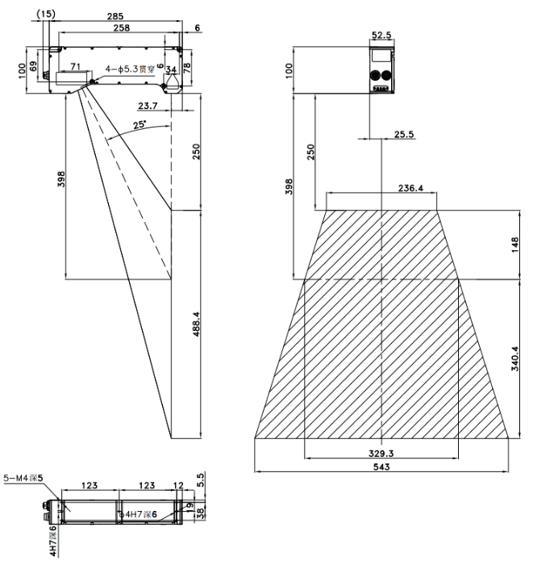
03
配置清单
相机尺寸图

Slide 7
03
配置清单
序号 | 名称 | 型号 | 单位 | 数量 | 厂家
1 | 3D线扫相机 | DL3250B/R | 台 | 1 | 大华/dahua
2 | 工控机 | - | 台 | 1 | -
3 | 显示器 | - | 台 | 1 | -
4 | 软件 | MechMSR | 套 | 1 | MechMind

Slide 8
04
逻辑流程
MechMSR(MechMind):
逻辑流程
├── 图像采集
│ └── 3D线激光轮廓测量仪（单帧模式）
├── 预处理
│ ├── 表面点过滤（通过法向）
│ │ ├── 法向量最大角度：80°（过滤倾斜噪点）
│ │ └── 噪声去除等级：中度（平衡去噪效果与数据完整性）
│ └── 表面预处理（裁剪滤波器）
│ └── 使用特征区域框选刹车盘表面区域（排除边缘无效数据）
├── 平面度检测
│ └── 测量表面平面度
│ ├── 全局平面度模式：所有点（覆盖完整表面区域）
│ ├── 数据过滤模式：全局过滤（高百分位95%，低百分位5%）
│ └── 合格范围设置：全局平面度最小值-0.1mm，最大值+0.1mm
├── 结果处理
│ └── 输出管理（质量判定）
│ └── 综合判定规则：平面度测量项合格则判定为OK，否则NG
└── 统计处理（可选）
└── 保存表面数据（PLY格式）至指定路径，用于后续质量分析

Slide 9
05
评估结果&注意事项
05 评估结果 & 注意事项
现场环境
相机安装
物料一致性
风险点：铸铁刹车盘表面氧化层或反光可能导致3D激光测量噪点增加
解决方案：调整激光功率至50%-70%并启用软件表面点过滤功能
风险点：494mm工作距离下相机支架刚性不足易引发测量数据漂移
解决方案：采用C型钢制减震支架并定期进行标定校准
风险点：人工上料可能导致刹车盘定位偏差超0.1mm测量公差范围
解决方案：增加机械限位装置+视觉引导辅助定位系统

Slide 10

06
售后服务
该设备上线后使用初期，我们会派专人进行全程跟踪；
处理解决可能发生的设备异常；
对现场人员进行培训指导；
设备调试完成后：售后服务一年；
若客户提出设备升级需求，我们会及时为您提供升级新方案。

Slide 11





机器视觉方案提供商
0535-2162897
www.ytzrtx.com
image@ytzrtx.com
山东省烟台市经济技术开发区泰山路86号内1号

